Slide 1



Les bases de données
Le Modèle Relationnel

Slide 2

Les bases de données
Au menu:
Introduction au modèle relationnel
Concevoir une base de données (contraintes)
Travail pratique
Plus tard ? Le langage de requêtes

Slide 3

Les bases de données
Un peu de contexte: à quels besoins répond une base de données ?
Quantité de données
Stockage informatique
Inter-relations entre les données
Cohérence des données
Sécurisation des données
Manipulation des données

Slide 4

Qu’est ce qu’un SGBD ?
Système de gestion de bases de données
A quoi ça sert?
Ensemble de programmes qui permettent à des utilisateurs de créer et maintenir une base de données
Les plus connus?
Oracle, SQL Server, MySQL
Capacités basiques d’un SGBD?
Stockage d’un grand volume de données pendant longtemps de manière sécurisée
Accès efficace
Support d’un Modèle de Données
Permet de créer des bases de données
Permet d’interroger et de modifier les données
Contrôler l’accès aux données à des multiples utilisateurs en même temps

Slide 5

Les SGBD – fonctions en plus
Les SGBD permettent davantage, pour les besoins des organisations et le bien des développeurs!
Assurer le respect des règles de cohérences définies sur les données
Vérifier les contraintes d’intégrité
Rendre transparent le partage de données entre utilisateurs
Gérer les autorisations d’accès
Assurer la sécurité et la reprises après panne
Offrir des interfaces d’accès multiples

Slide 6

Modèle de données
Abstraction mathématique qui permet de représenter les données:
➔Relationnel
Réseaux
Hiérarchique…
Subdivisé en deux parties
Langage de description de données
CREATE TABLE SUDENT (num Integer,firstName Char(100), lastName Char(150))
Langage de manipulation des données
SELECT lastName FROM STUDENT WHERE num = 55

Slide 7

Architecture logique du SGBD
Modèle ANSI: différents niveaux d’abstraction pour le SGBD
Niveau interne
Modèle de stockage physique des données
Niveau conceptuel
Structure de la base de donnée global
Produit par une analyse de l’application à modéliser
Indépendant de son implémentation
Niveau externe
Vues spécifiques à chaque utilisateurs

Slide 8
Architecture logique du SGBD
Chaque utilisateur a une vue externe qui est construite en fonction du schéma conceptuel, lui-même généré à partir des fichiers sur le disque dur du serveur
Schéma interne
Schéma conceptuel
Vue de Pierre
Vue de Paul
Vue du ROOT
Base de données

Slide 9






Mais qu’est-ce que le modèle relationnel?
Des données liées par des relation
#captainobvious

Slide 10
Le Modèle Relationnel
Les données sont organisées en relations #captainobvious
Table: Entité / relation entre entité
Colonnes: attributs d’une entité ou d’une relation
Lignes: n-uplets ou tuples
Student (entité)
num | firstName | lastName | birthYear
2008120 | Dumont | Marie | 1980
2008122 | Dubois | Paul | 1980
2008125 | Martin | Jean | 1981
Chaque tuple est identifié par un champ particulier: la clé primaire

Slide 11

La Clé Primaire
La clé primaire…
Identifie de manière unique un tuple dans une table (entité ou relation)
On ne peut pas insérer un tuple lorsque sa clé primaire existe déjà !
Quelques exemples ?
Numéro de sécurité sociale
Numéro client
Numéro de facture
Quelques contre-exemples ?
Nom et prénom (possibilité d’homonymes)
Date de naissance
Jour d’inscription
Vos papiers d’identité s’il vous plait!

Slide 12
Les contraintes
Contraintes sur une table
Obligation de valeur (NOT NULL)
Clé primaire (unicité, obligation de valeur : PRIMARY)
Obligation d’unicité (UNIQUE)
Contrainte de type de valeur (typage des attributs)
Contrainte entre les tables
Clé étrangère ( FOREIGN KEY)
Intégrité référencielle!
Ho! On respecte les contraintes d’intégrité ici !

Slide 13
Et les contraintes métier?
Certaines contraintes viennent du monde réel!
Exemple1: Movie[title, year, director, actor]
Un film est réalisé par un seul réalisateur!
Exemple2:
STUDENT[Num, LastName, FirstName, BirthYear] INSCRIPTION[Num, CourseCode, Year]
➔ Seul un étudiant existant peut être inscrit dans le cursus!
Et on fait tout ca avec les relations et les clés étrangères!

Slide 14

Les relations
Relation 1-N: relation entre deux entités
Une facture concerne un et un seul client
Le client peut avoir entre 0 et N facture(s)
Relation N-N: relation entre deux entités
Un livre est écrit par N auteur(s)
Un auteur peur écrire N livre(s)
Relation 1-1: relation entre les attributs d’un tuple et un tuple

Slide 15
Relation 1-N
Relation 1-N: relation entre deux entités
Une facture concerne un et un seul client
Le client peut avoir entre 0 et N facture(s)
Facture
Date
Client
Raison sociale
siret
1
concerner
N

Slide 16
Relation N-N
Relation N-N: relation entre deux entités
Un livre est écrit par N auteur(s)
Un auteur peur écrire N livre(s)
Auteur
Nom
Prénom
Livre
Titre
N
Ecrire
N

Slide 17
Relation 1-1
Relation 1-1: relation entre une entité et ses attributs
Un Auteur a un identifiant et un seul et c’est un nombre
Un auteur a un attribut nom et un seul et c’est du texte
Un auteur a un attribut prénom et un seul et c’est du texte
Auteur
Nom
Prénom

Slide 18

Et au niveaux des tables?
Relation 1-N: relation entre deux entités
Une facture concerne un et un seul client
Le client peut avoir entre 0 et N facture(s)
Deux tables:
Facture (identifiant, date,identifiantClient)
Client( identifiant, raisonSociale, siret)
Clé étrangère: reprise de la valeur de la clé primaire pour faire le lien entre la facture et le client

Slide 19
Et au niveaux des tables?
Relation N-N: relation entre deux entités
Un livre est écrit par N auteur(s)
Un auteur peur écrire N livre(s)
Trois tables:
Livre(identifiant, titre)
Auteur( identifiant, Nom, Prénom)
Ecrire(identifiantAuteur,IdentifiantLivre)
Clé étrangère: reprise de la valeur de la clé primaire pour faire le lien entre le livre et ses auteurs
➔ La clé primaire de la table écrire est composée des deux clés étrangères

Slide 20
Et en pratique ça donne quoi ?
Non, je n’ai pas d’actions chez un fabriquant d’aspirine ou médicament équivalent!

Slide 21
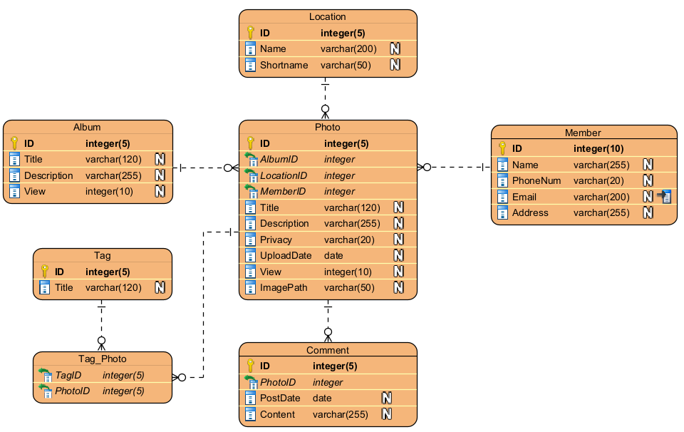

Un outil pour représenter ça !
Clé primaire
Clé étrangère
Fait avec Visual Paradigme Community

Slide 22
Dis, c’est quoi une bonne base de données?
C’est toute la différence entre un bon et un mauvais développeur !

Slide 23

Etape de mise en place d’une base de données relationnelle
Faire la conception de la base
Analyse de l’application
Liste des contraintes
Insertion des données dans la base
Consultation de la base via un langage de requête
Et on fait comment la liste des contraintes?
Définies par les besoins d’une base de données relationnelle (clé primaire / étrangère)
Traduction des contraintes métier
Besoin de cohérence et de cadrer les saisies afin qu’elles soient exploitables
Empêcher de saisir des valeurs absurdes par erreur pour par malveillance

Slide 24

Et comment assurer la qualité d’une base de données?
Quelques critères:
Sémantique simple des attributs et des relations
Réduction des valeurs redondantes
Réductions des valeurs nulles dans les relations
Interdiction des tuples aux valeurs farfelues.
Pourquoi il faut éviter la redondance ?
Gaspillage de place
Anomalies des mises à jour

Slide 25

Un exemple?
Un vidéo-club enregistre toutes les cassettes vidéos dans une base de données.
Table K7Videos
Je sens venir les problèmes, et vous
videoId | dateAcquired | title | genre | length | rating
101 | 1/25/98 | The Third-Nine Steps | Mystery | 120 | R
90987 | 2/5/97 | Elisabeth | Drama | 105 | PG13
145 | 12/31/95 | Lady and the Tramp | Comics | 93 | PG
8034 | 4/5/98 | Lady and the Tramp | Comics | 93 | PG
90988 | 4/5/98 | Elisabeth | Drama | 105 | PG13
90989 | 3/25/86 | Elisabeth | Drama | 105 | PG13
542 | 5/12/95 | The Third-Nine Steps | Mystery | 120 | R
123 | 4/29/91 | Annie Hall | comedy | 120 | R

Slide 26

C’est quoi le problème ?
Redondance : À chaque fois qu’un film (titre) apparaît, les valeurs pour le genre, length et rating apparaissent
Problème de sémantique: attributs concernant la vidéo avec des attributs d’un film.
Anomalie de mise à jour: Incohérence ou besoin de modification de plusieurs tuples
Anomalie d’insertion: Incohérence ou interdiction d’insertion!
Anomalie de suppression: Perte des informations sur le film Annie Hall

Slide 27

Dis, c’est quoi une bonne base de données?
Avec un schéma bien pensé et des contraintes bien utilisées!
UTILISER TOUS LES MECANISMES DECLARATIFS
LAISSER AU SGBD LE SOIN DE PROTEGER LA BASE!

Slide 28
Quel formalisme pour la représentation? (#MCD)
Nom de l’entité
Nom de la relation
Auteur
Nom
Prénom
Livre
Titre
0-N
Ecrire
0-N
cardinalités
Attributs de l’entité
Définition de l’entité

Slide 29
Quel formalisme pour la représentation? (#MLD)
Auteur
Identifiant
Nom
Prénom
Livre
Identifiant
Titre
Ecrire
identifiantLivre
identifiantAuteur
Clé primaire composée de deux clés étrangères

Slide 30
Et si on veut donner un attribut à la relation ? (#MCD)
Employé
Nom
Prénom
Projet
Nom
0-N
Travaille Sur
Nb_heures
0-N
L’employé travaille sur 0 ou N projet(s) pendant un certain nombre d’heure.
Ici, du fait de la relation N-N, il y aura bien 3 tables dont la table de liaison. L’attribut nb_heures se retrouvera dans la table TravaillerSur

Slide 31
Et si on veut donner un attribut à la relation ?(#MLD)
Employé
Identifiant
Nom
Prénom
Projet
Identifiant
Nom
Travailler_Sur
identifiantProjet
identifiantEmployé
Nb_heures
Clé primaire composée de deux clés étrangères

Slide 32
Exercices
Un peu de MCD à dessiner

Slide 33
Exercice n°1
Un fan de rock souhaite créer un site consacré à ses groupes préférés. Il doit donc tenir l'inventaire des disques, avec pour chacun d'eux le titre, l'artiste, le label et l'année.
En ce qui concerne les groupes et les musiciens, une analyse fine montre que le problème est redoutable - on se contentera ici d'une approche simple.
On traitera successivement de deux hypothèses :
la discothèque ne comprend aucune compilation de différents artistes
la discothèque comprend des compilations
Etablir le MCD et le MLD dans ces deux cas.

Slide 34
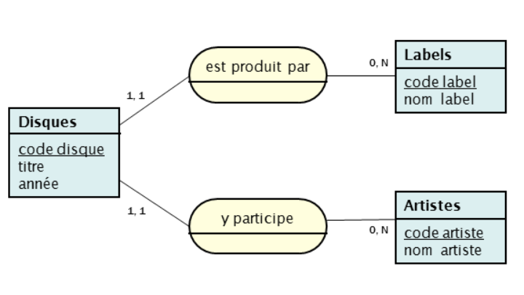
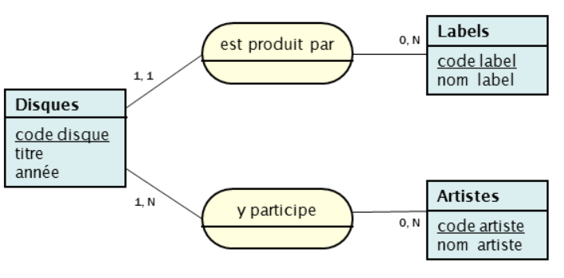
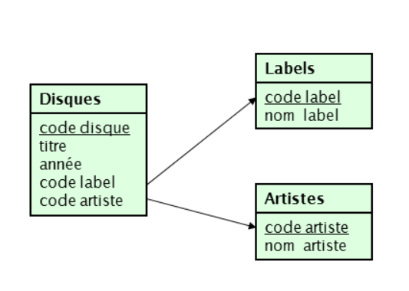
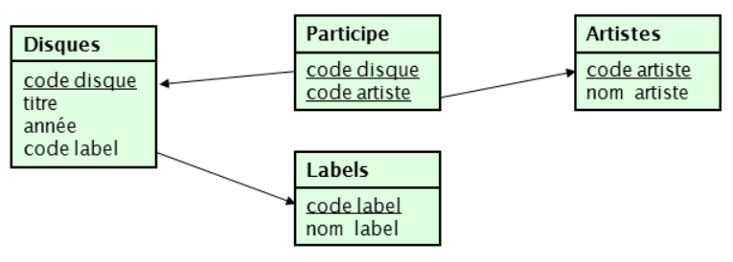
Exercice n°1
Cas 1
Cas 2

Slide 35
Exercice n°2
Un comité d'entreprise souhaite gérer les informations concernant les enfants de ses salariés. Un employé a réalisé le tableau suivant. Quelles critiques peut-t-on y faire? Et comment faire mieux ?
Nom et prénom employé | Adresse | Enfant1 | Âge | Enfant2 | Âge | Enfant3 | Âge
DURAND Albert | 3, rue de la Mare - 03000 Moulins | Martin | 13
LACOMBE Josette | 12, boulevard Victor Hugo - 03000 Moulins | Sylvie | 10 | Camille | 8 | Nathan | 4

Slide 36
Exercice n°3
Un historien souhaite établir des statistiques sur des soldats de la Première Guerre mondiale. Pour chaque soldat, outre l'état-civil, il souhaite avoir la trace :
de la date de son décès si celui-ci est survenu suite aux combats
des blessures reçues (type et date de la blessure, en plus de la bataille où elle a été infligée. Les batailles seront référencées dans une liste comportant le lieu, les dates de début et de fin)
des grades obtenus (avec les dates)
de l'unité de rattachement (avec les dates)
Etablir le MCD et le MLD adéquats.

Slide 37
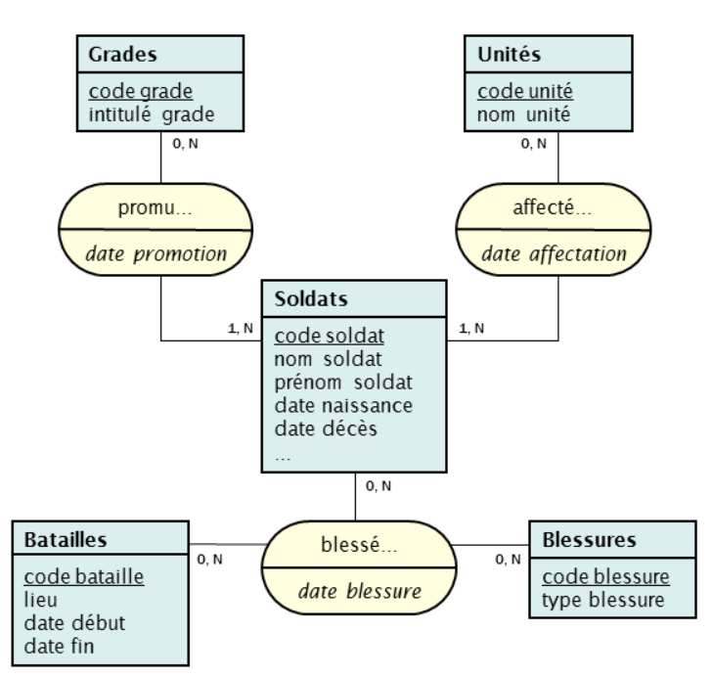
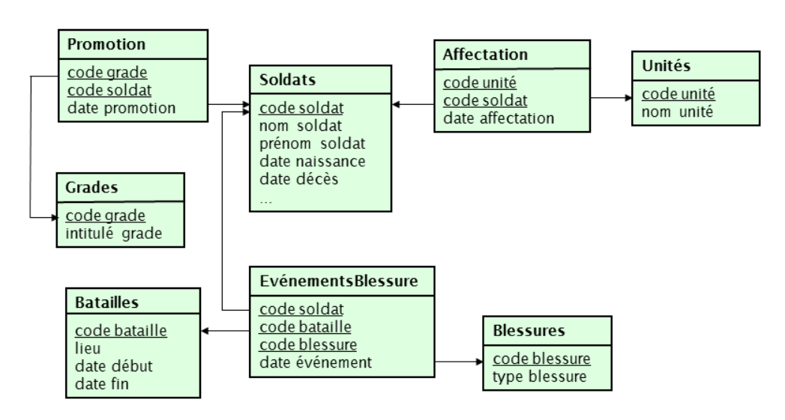
Exercice n°3
MCD
MLD

Slide 38

Bientôt sur vos écrans ? Le langage SQL !
Merci !

